Slide 1
Интерактивный альбом
«Русские художники»

Slide 2
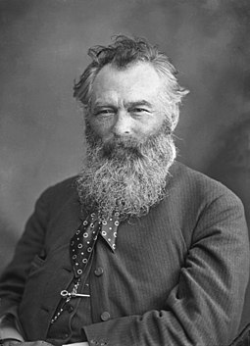
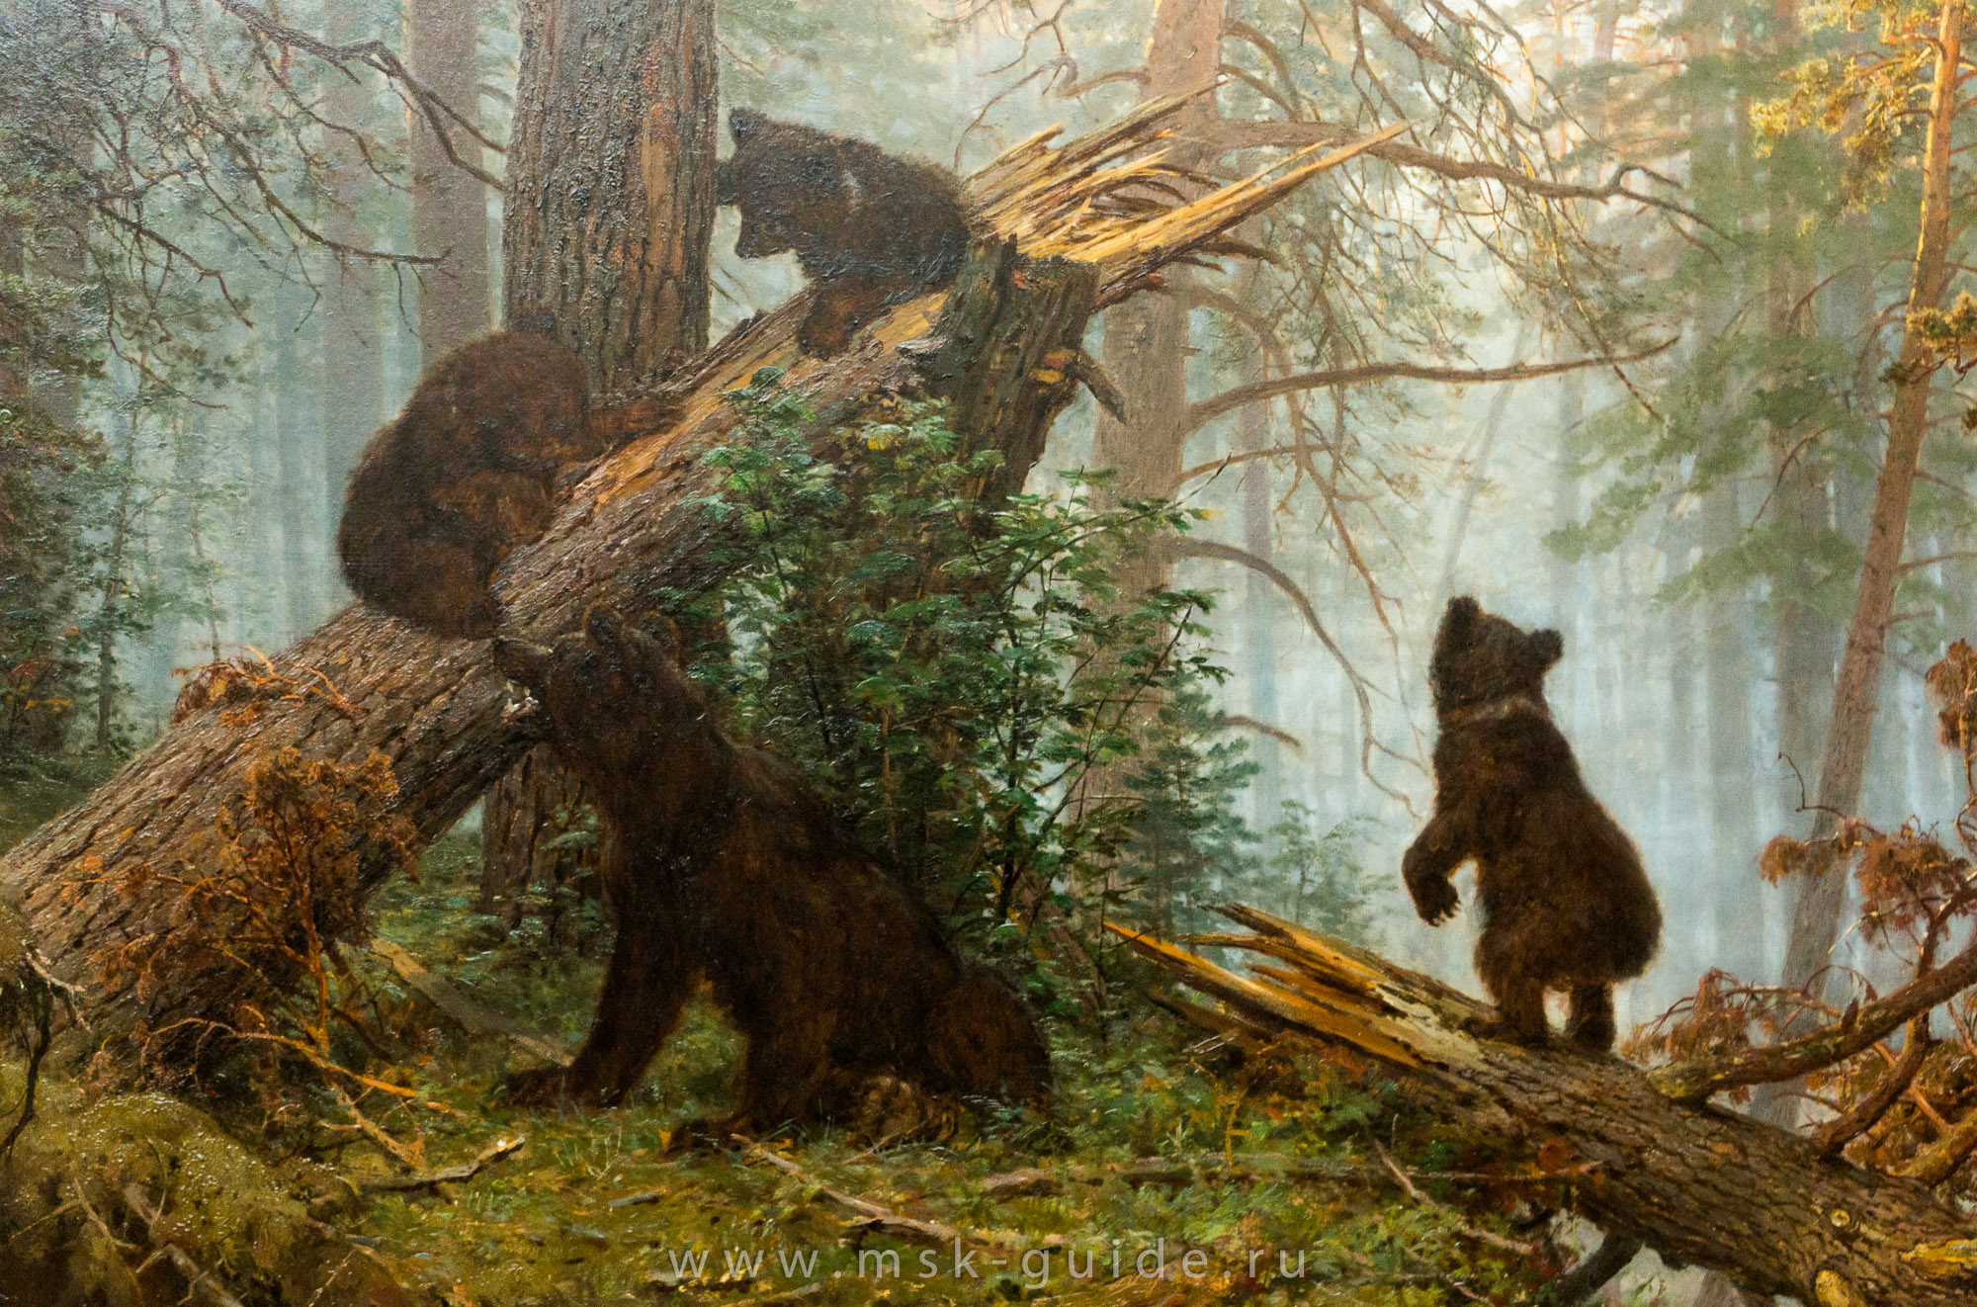
Шишкин Иван Иванович
«Утро в сосновом лесу». 1889 г.

Slide 3
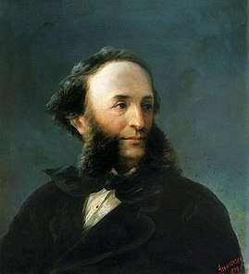
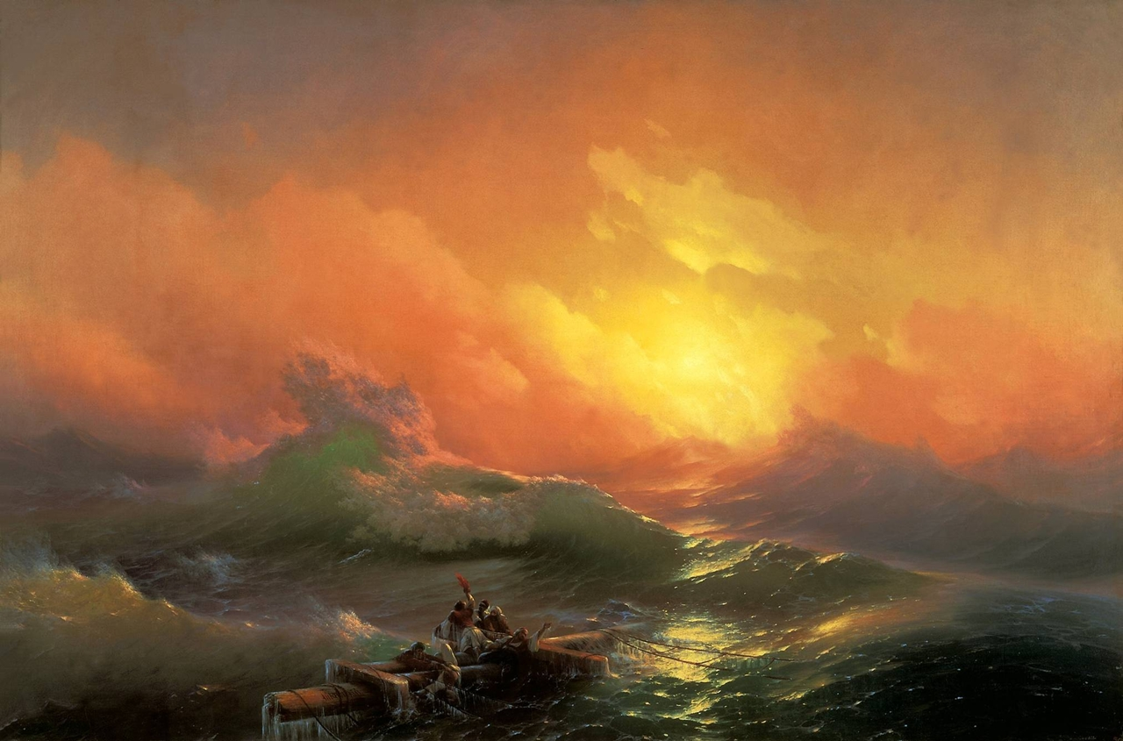
Айвазовский
Иван Константинович
«Девятый вал». 1850 г.

Slide 4
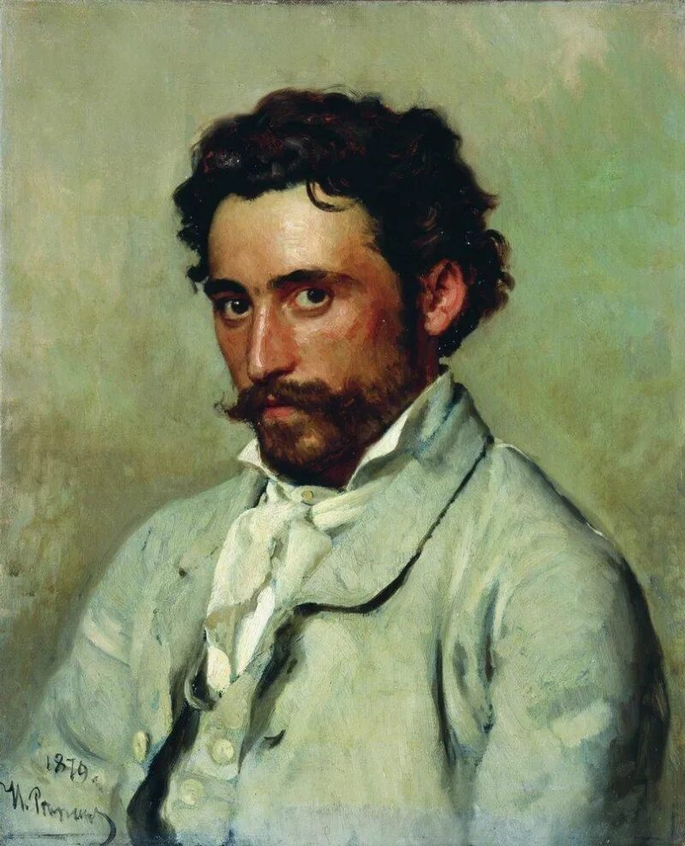
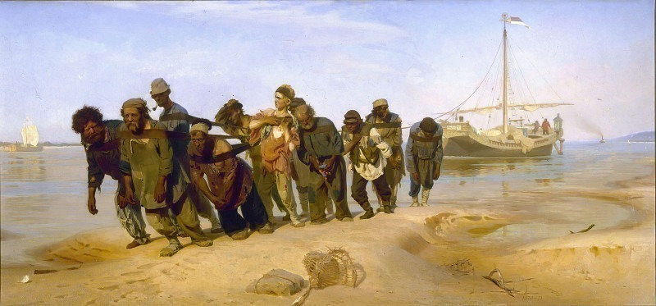
Репин
Илья Ефимович
«Бурлаки на Волге». 1873 г.

Slide 5
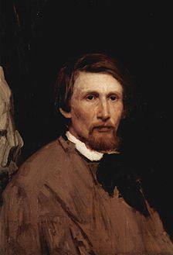
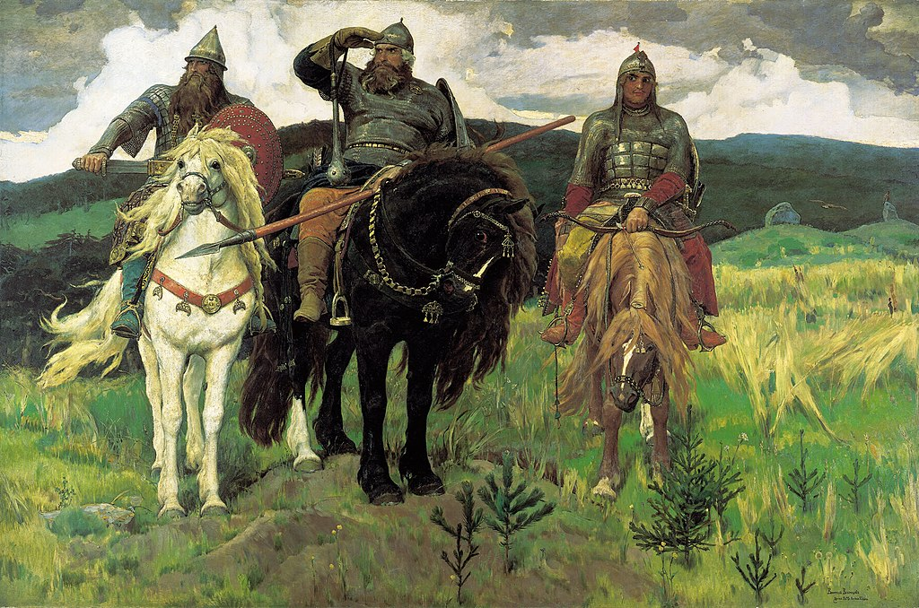
Васнецов
Виктор Михайлович
«Богатыри». 1898 г.

Slide 6
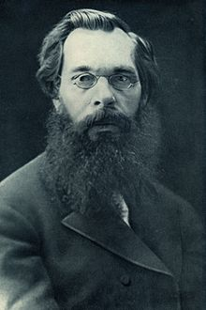
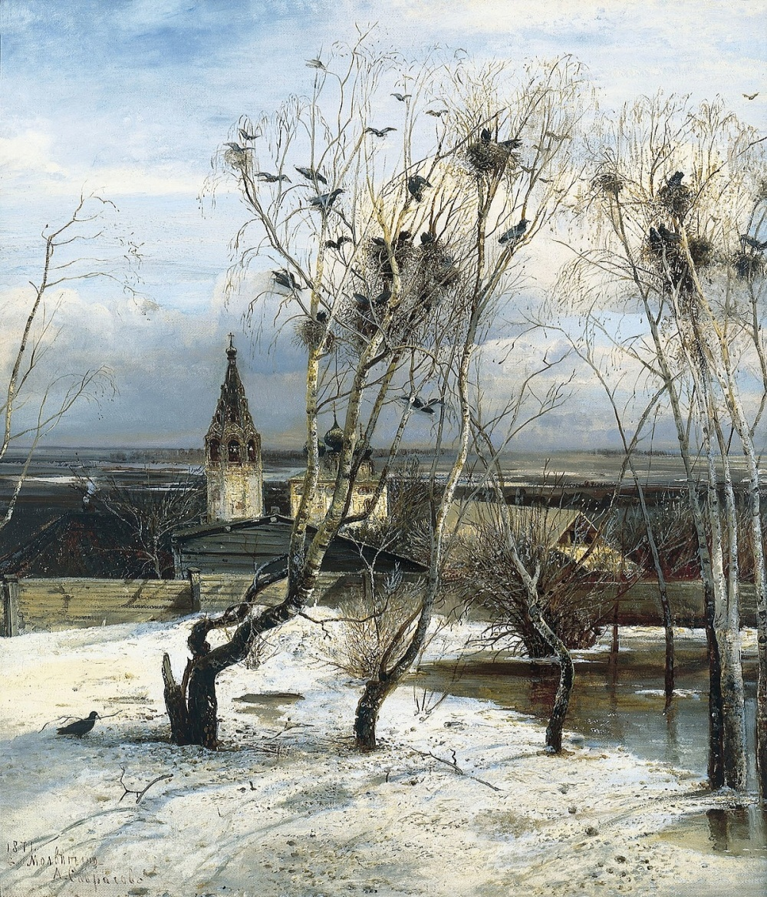
Саврасов
Алексей Кондратьевич
«Грачи прилетели». 1871 г.

Slide 7
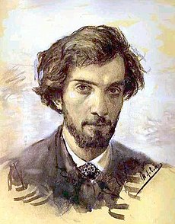
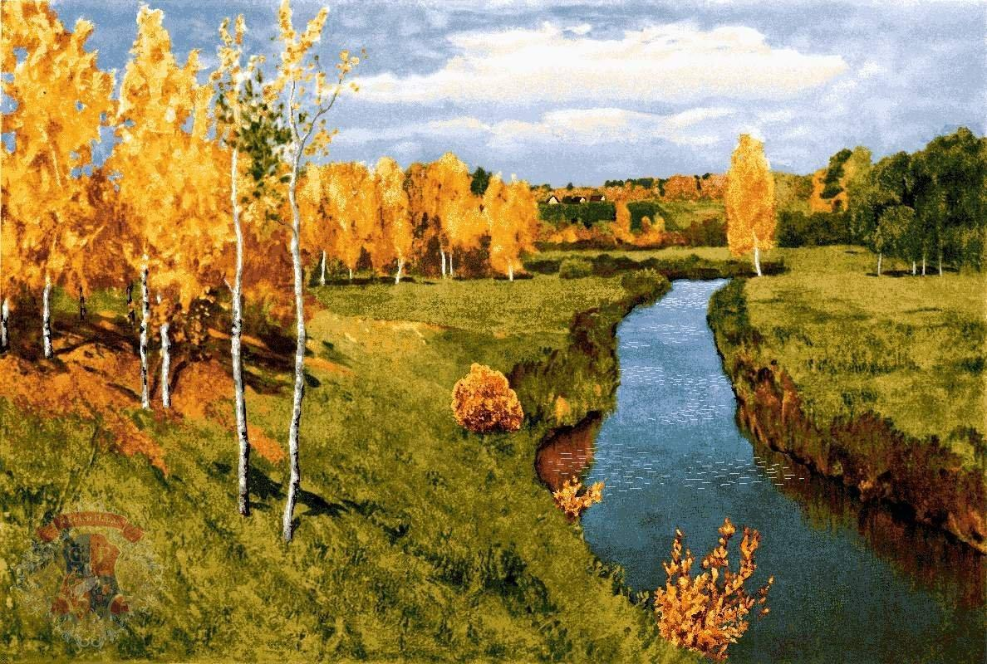
Левитан Исаак Ильич
«Золотая осень». 1895 г.

Slide 8
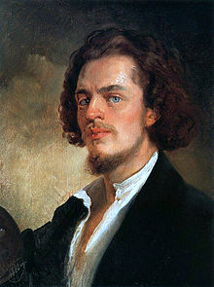
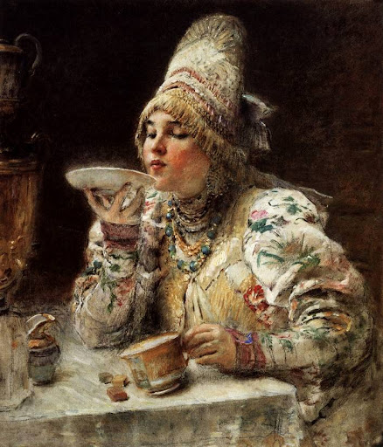
Маковский
Константин Егорович
«За чаем». 1914 г.

Slide 9
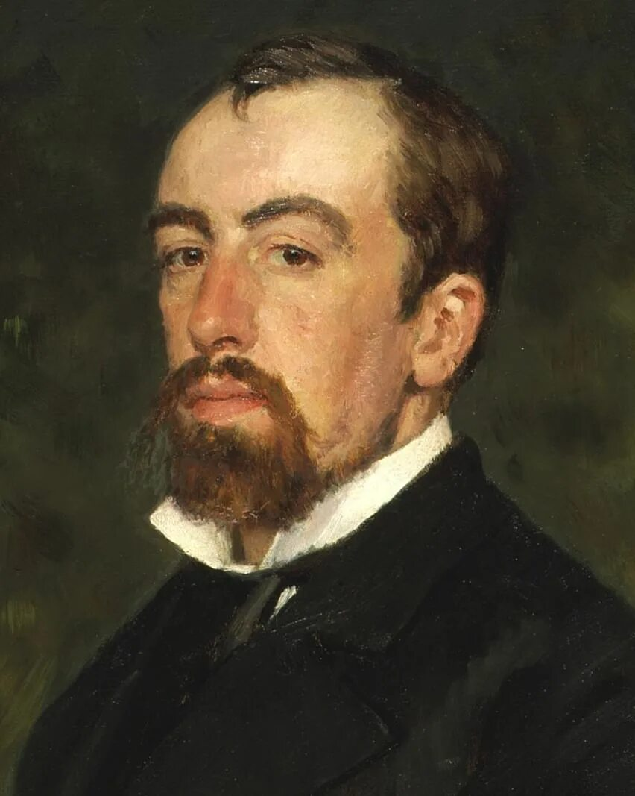
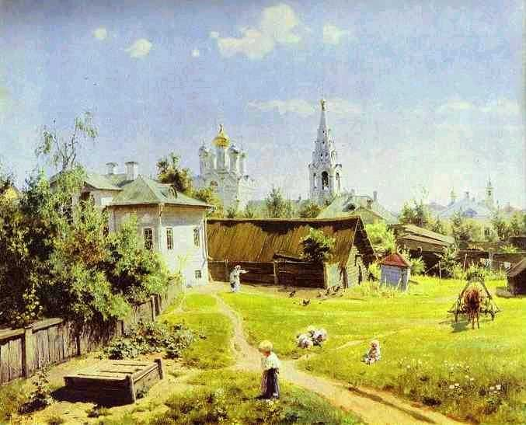
Поленов
Василий Дмитриевич
«Московский дворик».
1878 г.

Slide 10
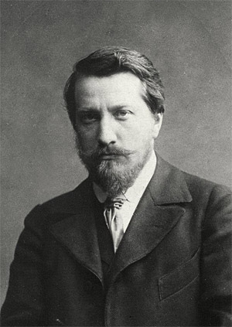
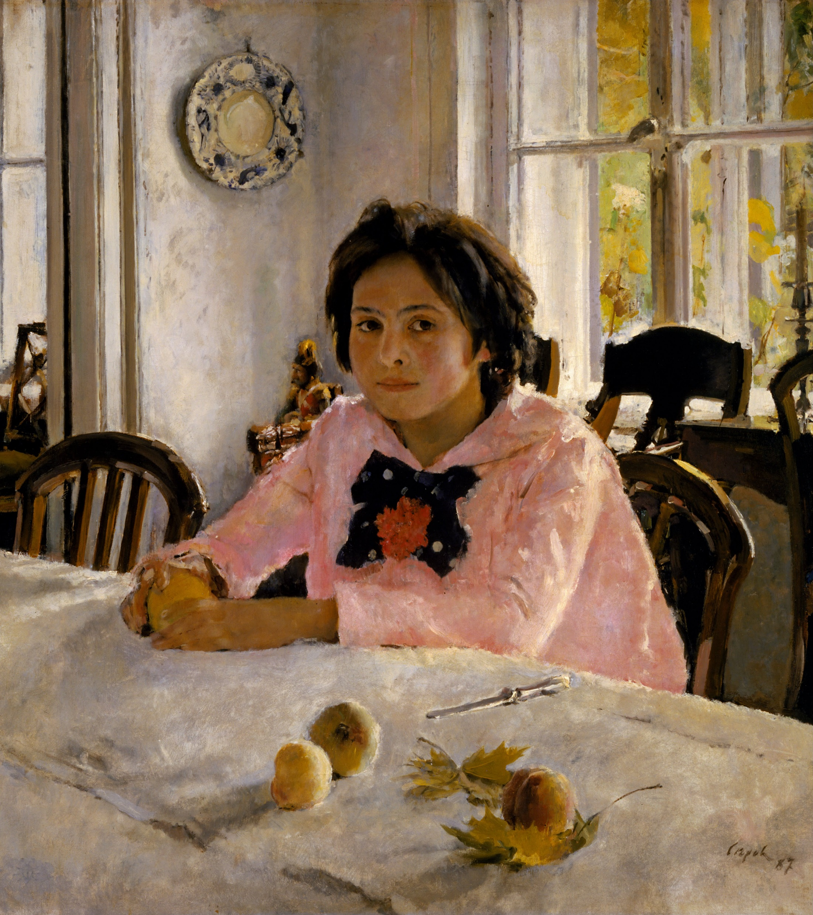
Серов
Валентин Александрович
«Девочка с персиками». 1887 г.

Slide 11
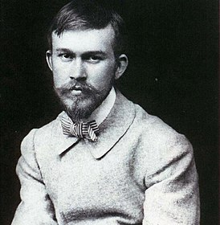
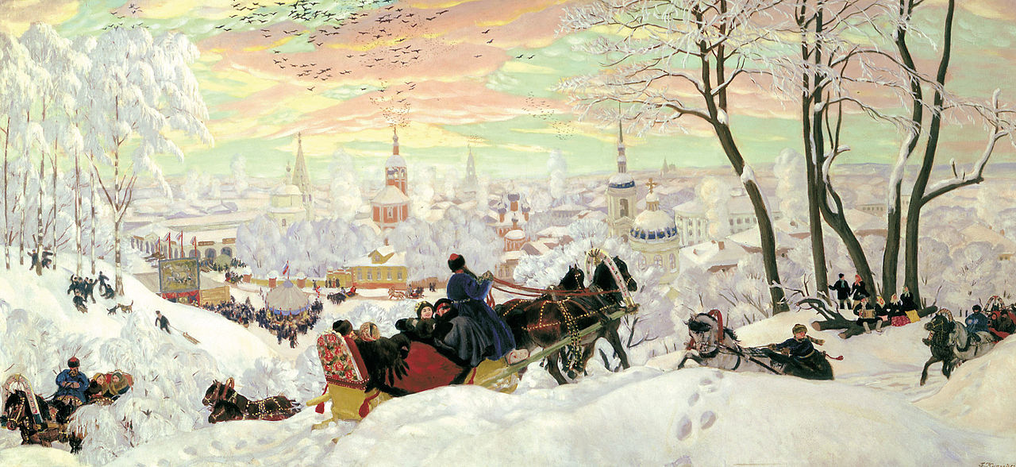
Кустодиев
Борис Михайлович
«Масленица». 1916 г.

Slide 12
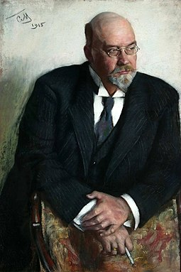
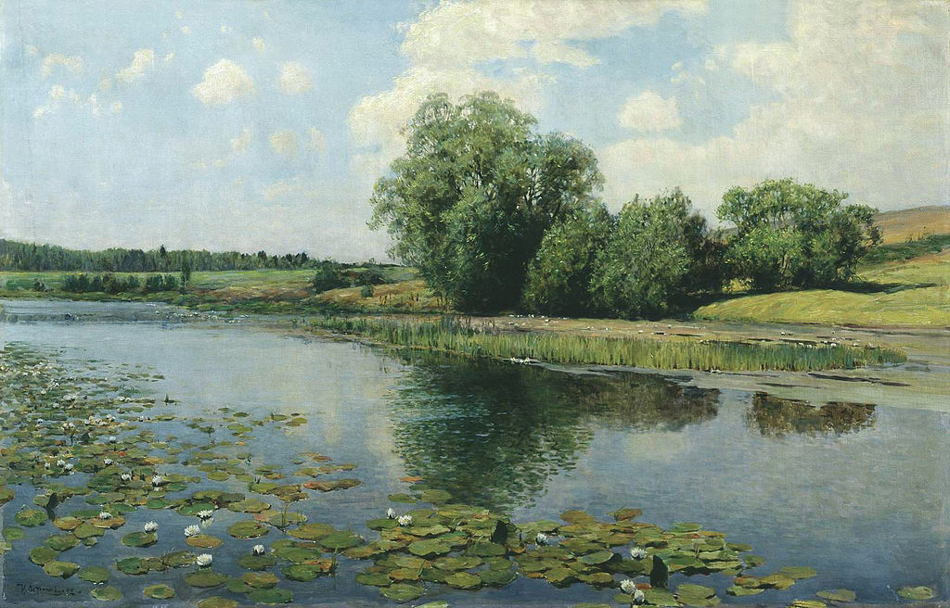
Остроухов
Илья Семёнович
«Речка в полдень». 1892 г.

Slide 13
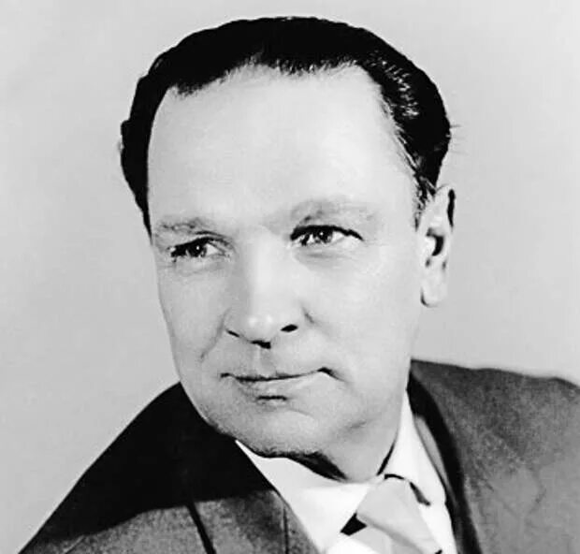
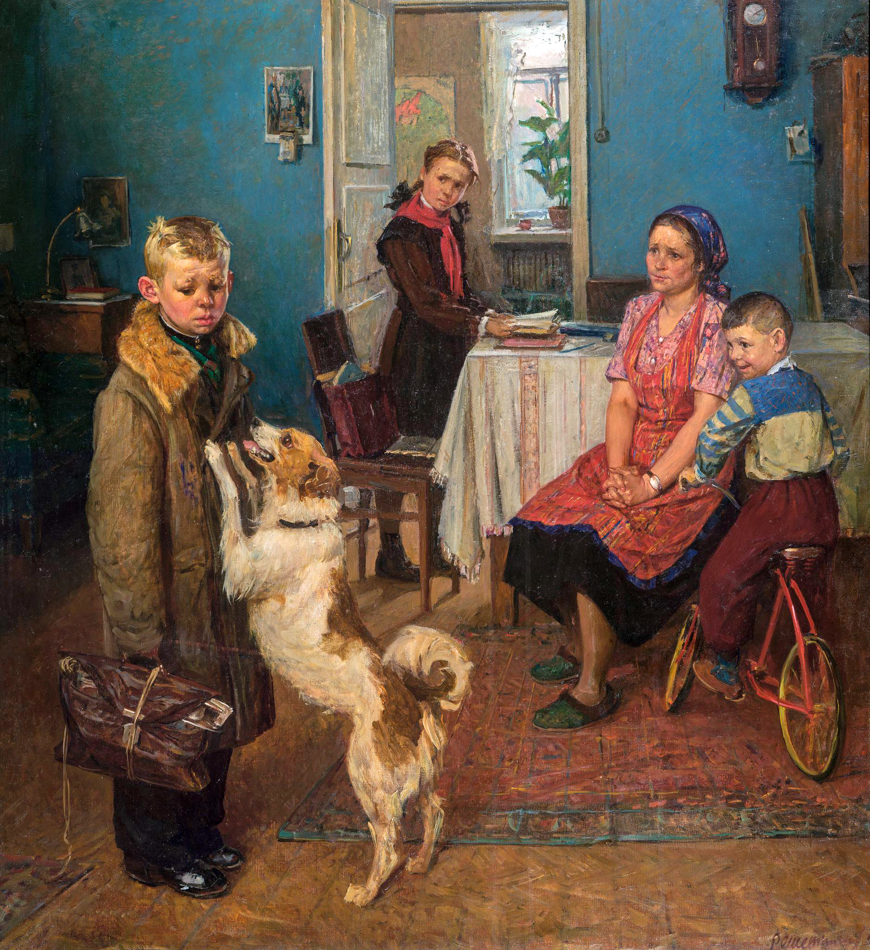
Решетников
Федор Павлович
«Опять двойка». 1952 г.

